Slide 1
Отчет ректора Тверского государственного медицинского университета профессора М.Н. Калинкина за 2015/2016 учебный год
(информация, проблемы, задачи, пути решения)
Выступление на Конференции научно-педагогических работников, представителей других категорий работников и обучающихся 13 сентября 2016 года

Slide 2
Главные события года
Включение Министерством образования и науки Российской Федерации Тверского ГМУ в число эффективных вузов России;
Проведение первичной аккредитации специалистов;
Включение Тверского ГМУ в список ФГУ, участвующих в оказании медицинской помощи федерального уровня;
Начало оказания в университетской клинике высокотехнологической медицинской помощи;
Утверждение новой редакции устава Тверского государственного медицинского университета.

Slide 3
Основные документы
Информационно-аналитические материалы по мониторингу эффективности деятельности за 2015 год;
Годовой отчет о выполнении государственного задания за 2015 год;
План мероприятий («дорожная карта») структурных изменений, направленных на повышение эффективности образования, науки и здраво-охранения в Тверском ГМУ на период 2013-2018 гг.;
Система целевых показателей деятельности вуза в 2015-2016 учебном году;
Годовой отчет ректора перед Министерством здравоохранения Российской Федерации (состоялся 11 июля 2016 г.)

Slide 4
Сведения по показателям мониторинга эффективности
Образовательная деятельность;
Научно-исследовательская деятельность;
Международная деятельность;
Финансово-экономическая деятельность;
Заработная плата;
Трудоустройство;
Дополнительный показатель

Slide 5
Позиция вуза по основным показателям мониторинга эффективности
№ | Наименование показателя | Значение показателя вуза | Пороговое значение
E.1 | Образовательная деятельность | 76,56 | 60
E.2 | Научно-исследовательская деятельность | 73,07 | 51,28
E.3 | Международная деятельность | 26,62 | 1
E.4 | Финансово-экономическая деятельность | 1764,25 | 1327,57
E.5 | Заработная плата ППС | 157,15 | 133
E.6 | Трудоустройство | 85 | 75
E.8 | Дополнительный показатель | 66,67 | 69
5

Slide 6
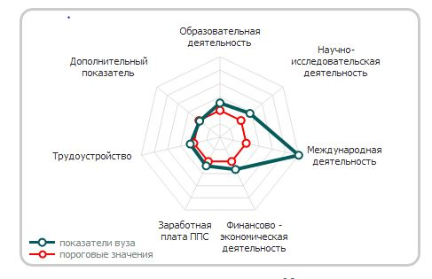
Позиция вуза по основным показателям
6

Slide 7
ОБРАЗОВАТЕЛЬНАЯ ДЕЯТЕЛЬНОСТЬ

Slide 8
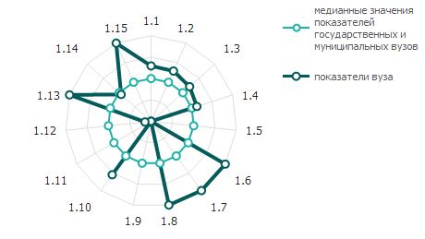
Образовательная деятельность
8

Slide 9
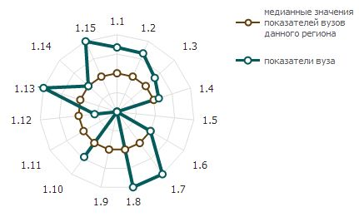
Образовательная деятельность
9

Slide 10
Образовательная деятельность
Наименование показателя | Значение показателя вуза в баллах
1.1 Средний балл ЕГЭ студентов, принятых по результатам ЕГЭ на обучение по очной форме по программам бакалавриата и специалитета за счет средств соответствующих бюджетов бюджетной системы РФ | 84,06
1.3 Средний балл ЕГЭ студентов, принятых по результатам ЕГЭ на обучение по очной форме по программам бакалавриата и специалитета с оплатой стоимости затрат на обучение физическими и юридическими лицами | 69,92
1.4 Усредненный по реализуемым направлениям (специальностям) минимальный балл ЕГЭ студентов, принятых по результатам ЕГЭ на обучение по очной форме на программы бакалавриата и специалитета | 51,66
10

Slide 11
Образовательная деятельность
Наименование показателя | Значение показателя вуза
1.6 Численность студентов, победителей и призеров олимпиад школьников, принятых на очную форму обучения на первый курс по программам бакалавриата и специалитета по специальностям и (или) направлениям подготовки, соответствующим профилю олимпиады школьников, без вступительных испытаний | 6
1.7 Численность студентов, принятых на условиях целевого приема на первый курс на очную форму обучения по программам бакалавриата и специалитета | 169
1.13 Численность аспирантов вуза в расчете на 100 студентов (приведенного контингента) | 19,7
1.8 Удельный вес численности студентов, принятых на условиях целевого приема на первый курс на очную форму обучения по программам бакалавриата и специалитета в общей численности студентов | 25,15
11

Slide 12
Прием 2016 г.
Целевой прием
 | 2015 г. | 2016 г.
Общий план целевого приема (чел.) | 186 | 211
Выполнение плана целевого приема в % | 91,0 | 90,0
План целевого приема по Тверской области (чел.) | 80 | 80
Выполнение плана целевого приема в % по Тверской области | 100,0 | 97,5

Slide 13
Прием 2016 г.
Количество российских студентов, зачисленных на договорной основе
Специальность | 2015 г. | 2016 г.
Лечебное дело | 65 | 65
Стоматология | 65 | 50
Педиатрия | 15 | 20
Фармация (очная форма) | 13 | 7
Всего: | 158 | 142

Slide 14
Прием 2016 г.
Количество студентов, зачисленных на бюджетной основе
Специальность | 2015 г. | 2016 г.
Лечебное дело | 145 | 145
Стоматология | 75 | 70
Педиатрия | 100 | 100
Фармация | 17 | 17
ВСЕГО | 337 | 332

Slide 15
Прием 2016 г.
Численность студентов, победителей и призеров олимпиад школьников, принятых на очную форму обучения на первый курс по программам бакалавриата и специалитета по специальностям и (или) направлениям подготовки, соответствующим профилю олимпиады школьников, без вступительных испытаний – 3

Slide 16
Прием 2016 г.
Аспирантура
 | 2015 г. | 2016 г.
План приема | 15 | 13
Зачислено: бюджет - фундаментальная медицина - клиническая медицина - медико-профилактическое дело - биологические науки | 15 1 12 2 0 | 13 2 9 1 1
По договору | 9 (заочная форма) | 9 (в т.ч. заочная форма -8)
Конкурс | 2,3 | 2,4

Slide 17
Прием по программам ординатуры
 | 2015 г. |  | 2016 г.
 | План | Выполнение плана | План | Выполнение плана
Бюджетные места | 85 | 85 | 88 | 88
В том числе целевой прием | 38 | 38 | 44 | 30
По договору | - | 34 | - | 75
Конкурс на бюджетные места | 1,0 – 9,0 |  | 1,0 – 4,0

Slide 18
Государственная итоговая аттестация
Специальность | Не допущено, чел. | Успешно прошли, чел. | Не прошли (получили «2»), чел. | Средний балл
Лечебное дело (граждане РФ) | 1 | 152 |  | 3,8
Лечебное дело (иностранные граждане) |  | 114 |  | 3,5
Педиатрия |  | 96 |  | 4,1
Стоматология | 4 | 107 | 4 | 3,9
Фармация (очная форма) |  | 30 |  | 4,0
Фармация (заочная фармация) |  | 14 |  | 4,1
Программы ординатуры |  | 110 |  | 4,5
Программы интернатуры | 1 | 311 | 5 | 4,4

Slide 19
Итоги первичной аккредитации специалистов 2016 года
Специальность | Допущено, чел. | Проходили аккредитацию, чел. | Успешно прошли, чел. | Не прошли, чел. | Пере-сдача 1-го этапа 1 раз | Пере-сдача 1-го этапа 2 раза
Стоматология | 106 | 106 | 105 | 1 | 5 | 1
Фармация | 40 | 39 | 37 | 2 | 5 | -

Slide 20
Качество бюджетного приема в медицинские вузы 2016 года
 | Наименование вуза | Средний балл
1. | Первый гос. московский медицинский университет им. И.М. Сеченова | 82.5
2. | Первый Санкт-Петербургский гос. медицинский ун-т. им. И.П. Павлова | 82.0
3. | Российский национальный исследовательский медицинский ун-т. им. Н.И. Пирогова, г. Москва | 81.7
4. | Санкт-Петербургский гос. педиатрический медицинский университет | 81.4
5. | Северо-Западный гос. медицинский университет им. И.И.Мечникова, г. Санкт-Петербург | 80.5
6. | Кубанский гос. медицинский университет, г. Краснодар | 79.5
7. | Казанский гос. медицинский университет | 79.0
8. | Тверской гос. медицинский университет | 78.0
9. | Санкт-Петербургская гос. химико-фармацевтическая академия | 77.9

Slide 21
Воспитательная работа
В 2015/2016 учебном году проведено более 30 мероприятий
Наиболее значимые:
Участие в Межрегиональном форуме организаторов студенческого донорского движения «Движение жизни»;
Чемпионат мира по летнему полиатлону (пятиборье) – 2-е место;
VI открытый Кубок Губернатора Тверской области по интеллектуальным играм;
Участие в региональном этапе всероссийской акции «Кросс Наций 2015» в г. Твери;
Участие в I Всероссийском семинаре-совещании руководителей патриотических объединений России;
IV заключительный этап Всероссийского межвузовского студенческого проекта «Никто не забыт, ничто не забыто» - фестиваль военной песни «На безымянной высоте», посвященный 70-летию Победы в Великой Отечественной войне

Slide 22
НАУЧНАЯ ДЕЯТЕЛЬНОСТЬ

Slide 23
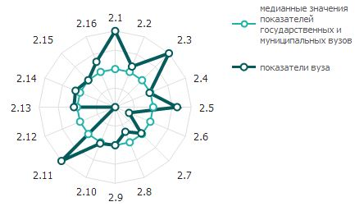
Научная деятельность
23

Slide 24
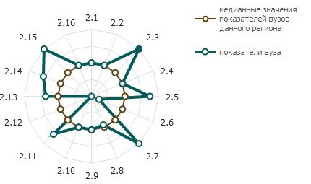
Научная деятельность
24

Slide 25
Научная деятельность
 | Наименование показателя | Значение показателя вуза
2.1 | Количество цитирований публикаций, изданных за последние 5 лет, индексируемых в информационно‐аналитической системе научного цитирования Web of Science в расчете на 100 НПР | 22,05
2.2 | Количество цитирований публикаций, изданных за последние 5 лет, индексируемых в информационно‐аналитической системе научного цитирования Scopus в расчете на 100 НПР | 16,73
2.3 | Количество цитирований публикаций, изданных за последние 5 лет, индексируемых в Российском индексе научного цитирования (далее – РИНЦ) в расчете на 100 НПР | 984,12
2.4 | Число публикаций организации, индексируемых в информационно‐ аналитической системе научного цитирования Web of Science, в расчете на 100 НПР | 2,76
2.5 | Число публикаций организации, индексируемых в информационно‐ аналитической системе научного цитирования Scopus, в расчете на 100 НПР | 9,84
2.6 | Число публикаций организации, индексируемых в информационно‐ аналитической системе научного цитирования РИНЦ, в расчете на 100 НПР | 59,85
25

Slide 26
Научная деятельность
№ п/п | Наименование показателя | Значение показателя вуза
2.7 | Общий объем научно‐исследовательских и опытно‐конструкторских работ (далее – НИОКР) | 37 115,0 тыс. руб.
2.8 | Удельный вес доходов от НИОКР в общих доходах образовательной организации | 4,14%
2.9 | Удельный вес НИОКР, выполненных собственными силами (без привлечения соисполнителей), в общих доходах образовательной организации от НИОКР | 100%
2.10 | Доходы от НИОКР (за исключением средств бюджетов бюджетной системы Российской Федерации, государственных фондов поддержки науки) в расчете на одного НПР | 69,38 тыс. руб.
2.11 | Количество лицензионных соглашений | 8
26

Slide 27
Научная деятельность
№ п/п | Наименование показателя | Значение показателя вуза
2.12 | Удельный вес средств, полученных образовательной организацией от использования результатов интеллектуальной деятельности, в общих доходах образовательной организации | 0
2.13 | Удельный вес численности НПР без ученой степени – до 30 лет, кандидатов наук – до 35 лет, докторов наук – до 40 лет, в общей численности НПР | 17,30%
2.14 | Удельный вес научно‐педагогических работников, защитивших кандидатские и докторские диссертации за отчетный период в общей численности НПР | 1,32%
2.15 | Количество научных журналов, в том числе электронных, издаваемых вузом | 2
2.16 | Количество полученных грантов за отчетный год в расчете на 100 НПР | 2,95
27

Slide 28
Привлеченные средства, в тыс. руб.
28

Slide 29
Динамика научно-исследовательских, опытно-конструкторских и технологических работ с учетом всех источников финансирования, в тыс.руб.
29

Slide 30
Средства, полученные вузом от управления объектами интеллектуальной собственности, в тыс. руб.
30

Slide 31
Количество полученных грантов
31

Slide 32
Количество цитирований статей в индексируемой системе цитирования Web of Science в расчете на 100 НПР
32

Slide 33
Количество цитирований статей в индексируемой системе цитирования Scopus в расчете на 100 НПР
33

Slide 34
Количество цитирований статей в Российском индексе научного цитирования (РИНЦ) в расчете на 100 НПР
34

Slide 35
Количество статей в Web of Science, в расчете на 100 НПР
35

Slide 36
Количество статей в Scopus, в расчете на 100 НПР
36

Slide 37
Количество статей в РИНЦ, в расчете на 100 НПР
37

Slide 38
Количество лицензионных соглашений
38

Slide 39
Удельный вес численности НПР без ученой степени до 30 лет, кандидатов наук - до 35 лет, докторов наук- до 40 лет, в общей численности НПР
39

Slide 40
Количество научно-педагогических работников, защитивших кандидатские и докторские диссертации за отчетный год
40

Slide 41
Количество научных журналов, в том числе электронных, издаваемых вузом
41

Slide 42
Эффективность деятельности совета по защите диссертаций
42

Slide 43
Кафедры, не участвующие в подготовке диссертаций на соискание ученой степени доктора и кандидата наук с 2010 года
Детских инфекционных болезней
Гистологии, эмбриологии и цитологии
Лучевой диагностики с курсом лучевой диагностики ФДПО, интернатуры и ординатуры
Иностранных и латинского языков
Физической культуры с курсом медицинской реабилитации

Slide 44
Публикационные показатели
(сотрудники, имеющие высокий индекс цитирования) клинические кафедры
Аникин Виктор Васильевич;
Волков Виолен Степанович;
Гнусаев Сергей Федорович;
Дубенский Валерий Викторович;
Дубенский Владислав Валерьевич;
Иванова Ольга Валентиновна;
Иванов Александр Петрович;
Килейников Денис Васильевич;
Мазур Евгений Станиславович;
Миллер Дмитрий Анатольевич

Slide 45
Публикационные показатели
(сотрудники, имеющие высокий индекс цитирования) теоретические кафедры
Базанов Геннадий Александрович;
Дербенев Димитрий Павлович;
Жмакин Игорь Алексеевич;
Жуков Сергей Владимирович;
Калинкин Михаил Николаевич;
Макарова Ирина Илларионовна;
Овчинников Максим Максимович;
Туровцев Владимир Владимирович;
Червинец Вячеслав Михайлович

Slide 46
Публикационные показатели
(сотрудники, имеющие высокий индекс Хирша) клинические кафедры
Волков Виолен Степанович;
Гнусаев Сергей Федорович;
Дубенский Валерий Викторович;
Дубенский Владислав Валерьевич;
Иванова Ольга Валентиновна;
Иванов Александр Петрович;
Кушнир Семен Михайлович;
Мазур Вера Вячеславовна;
Мазур Евгений Станиславович;
Килейников Денис Васильевич

Slide 47
Публикационные показатели
(сотрудники, имеющие высокий индекс Хирша) теоретические кафедры
Калинкин Михаил Николаевич;
Дербенев Дмитрий Павлович;
Жмакин Игорь Алексеевич;
Иванов Александр Геннадьевич;
Овчинников Максим Максимович;
Туровцев Владимир Владимирович;
Червинец Вячеслав Михайлович;
Жуков Сергей Владимирович;
Макарова Ирина Илларионовна;
Королюк Екатерина Геннадьевна

Slide 48
Кафедры, принимающие наиболее активное участие в клинических испытаниях
Кафедра госпитальной хирургии с курсом урологии;
Кафедра дерматовенерологии с курсом дерматовенерологии и косметологии ФДПО, ординатуры и интернатуры;
Кафедра микробиологии и вирусологии с курсом иммунологии;
Кафедра пародонтологии;
Кафедра травматологии и ортопедии;
Кафедра факультетской терапии

Slide 49
МЕЖДУНАРОДНАЯ ДЕЯТЕЛЬНОСТЬ

Slide 50
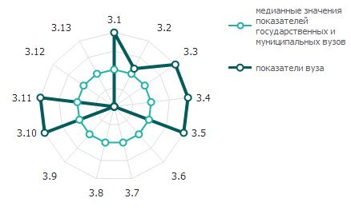
Международная деятельность

Slide 51
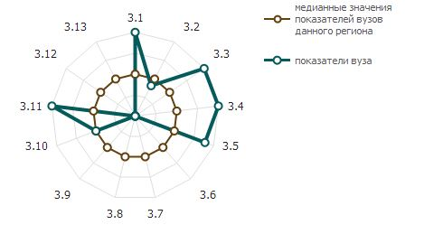
Международная деятельность

Slide 52
Международная деятельность
 | Наименование показателя | Значение показателя вуза
I3.1 | Удельный вес численности иностранных студентов (кроме стран Содружества Независимых Государств (далее – СНГ)), обучающихся программам бакалавриата, специалитета, магистратуры, в общей численности студентов (приведенный контингент) | 23,75
I3.2 | Удельный вес численности иностранных студентов из СНГ, обучающихся по программам бакалавриата, специалитета, магистратуры, в общей численности студентов (приведенный контингент) | 2,88
I3.3 | Удельный вес численности иностранных студентов (кроме стран СНГ), завершивших освоение образовательных программ бакалавриата, программ специалитета, программ магистратуры, в общей численности студентов (приведенный контингент) | 19,04
I3.4 | Удельный вес численности иностранных студентов, завершивших освоение образовательных программ бакалавриата, специалитета, магистратуры, в общей численности студентов (приведенный контингент) | 16,05
52

Slide 53
Международная деятельность
 | Наименование показателя | Значение показателя вуза
I3.5 | Удельный вес численности иностранных студентов из стран СНГ, завершивших освоение образовательных программ бакалавриата, программ специалитета, программ магистратуры, в общей численности студентов (приведенный контингент) | 2,99
I3.10 | Удельный вес численности иностранных граждан (кроме стран СНГ) из числа аспирантов образовательной организации в общей численности аспирантов | 2,89
53

Slide 54
Финансово-экономическая деятельность

Slide 55
Объемы доходов по основным источникам финансирования за 2015 и плановый 2016 годы по разделу «Образование» (тыс.руб.)

Slide 56
Поступление средств от приносящей доход деятельности по источникам за 2015 год и плановый 2016 год, млн. руб.

Slide 57
Динамика контингента студентов, обучающихся на платной основе за 2015-2016 гг.

Slide 58
Динамика контингента обучающихся (интернатура, ординатура, аспирантура) и на ФДПО на платной основе за 2015-2016 гг.

Slide 59
Объемы доходов по основным источникам финансирования за 2015 год и плановый 2016 год по разделу «Здравоохранение» (тыс.руб.)

Slide 60
Заработная плата

Slide 61
Выполнение «Дорожной карты» по заработной платы за 2015 год
Категории работников | Фактическая средняя заработная плата | Фактическое соотношение средней заработной платы к заработной плате по субъекту РФ, установленное в плане мероприятий по «ДК», % | Плановое соотношение средней заработной платы к заработной плате по субъекту РФ, установленное в плане мероприятий по «ДК», %
ППС | 35415 | 160,2 | 133
Научные сотрудники | 49911 | 225,7 | 143
Врачебный персонал | 39653 | 179,3 | 137
Средний медицинский персонал | 22645 | 102,4 | 79,3
Младший медицинский персонал | 12668 | 57,3 | 52,4

Slide 62
ТРУДОУСТРОЙСТВО

Slide 63
В 2016 году закончили университет 387 граждан Российской Федерации. Из них 95% выпускников определились с будущим трудоустройством в 26 регионах-субъектах Российской Федерации. 198 выпускников будут работать в Тверской области;
Итоги мониторинга центров содействия трудоустройству выпускников за 2014-2015 учебный год: Тверской ГМУ занял 23 место из 400 вузов Российской Федерации.

Slide 64
Дополнительный показатель

Slide 65
Дополнительные характеристики образовательной организации
Наименование показателя | Значение показателя вуза
Доля ППС, имеющих ученые степени | 71,71
Доля ППС возрастной категории моложе 65 лет | 50,00
Доля ППС возрастной категории моложе 40 лет | 28,95
Средняя заработная плата ППС (без внешних совместителей и работающих по договорам ГПХ) | 35,42
Средняя заработная плата научных работников (без внешних совместителей и работающих по договорам ГПХ) | 45,83
Доходы вуза из всех источников | 896 150,10
Доходы вуза из внебюджетных источников | 509 291,80
65

Slide 66
Решения
Продолжить работу по оптимизации всех видов деятельности университета. Ответственные исполнители: ректорат университета.
Разработать и реализовать комплекс мероприятий, направленных на максимально полное выполнение показателей мониторинга эффективности деятельности университета за 2016 год. Ответственные исполнители: ректорат и кафедры университета.
Осуществить полную реализацию государственного задания вуза на 2016 год и Дорожную карту вуза за 2016 год. Ответственные исполнители: ректорат университета.
Продолжить в течение 2016-2017 учебного года совершенствование и расширение балльной оценки деятельности профессорско-преподавательского состава и обучающихся университета. Ответственные исполнители: ректорат университета, деканаты университета.
Провести полную и максимально эффективную реализацию мероприятий по предупреждению коррупции во всех видах деятельности университета. Ответственные исполнители: ректорат, комиссия по противодействию коррупции, управление по воспитательной работе, кафедры вуза.

Slide 67
Решения
Провести анализ результатов первичной аккредитации выпускников стоматологического и фармацевтического факультетов. Ответственные исполнители: деканаты стоматологического и фармацевтического факультетов.
Обеспечить жесткий контроль над реализацией планов подготовки и проведения первичной аккредитации выпускников 2017 года. Ответственные исполнители: ректорат, деканаты и клинические кафедры университета.
Интенсифицировать работу по опережающему включению Тверского ГМУ в современную схему непрерывного медицинского образования. Ответственные исполнители: ректора, деканат ФДПО, интернатуры и ординатуры.
Активизировать работу по разработке программ дополнительного профессионального образования: (1) программ повышения квалификации непрерывного образования, реализуемых в том числе с применением образовательного сертификата; (2) программ повышения квалификации («традиционных»), реализуемых с применением образовательного сертификата. Ответственные исполнители: ректорат, деканат ФДПО, интернатуры и ординатуры.

Slide 68
Решения
Считать приоритетным прогрессирующее развитие инновационных и высокотехнологичных методов лечения и диагностики в деятельности университетских клиники и поликлиники. Ответственные исполнители: руководство клиники и поликлиники университета.
Продолжить структурную и содержательную реорганизацию деятельности клиники и поликлиники университета. Ответственные исполнители: главные врачи клиники и поликлиники университета.
Провести комиссионный анализ деятельности клинических кафедр университета в области подготовки кадров высшей квалификацию. Ответственные исполнители: ректорат, управление кадров.
Продолжить в 2016-2017 учебном году работу по развитию Центра симуляционного обучения и аккредитации специалистов. Ответственные исполнители: ректорат.

Slide 69
Решения
Продолжить реализацию научно-практических проектов «Мобильное здравоохранение» , «Профилактический кластер Тверской области» и международных соглашений. Ответственные исполнители: ректорат, управление международного образования и сотрудничества, кафедры университета.
Осуществить корректировку содержания стимулирующих выплат профессорско-преподавательского состава вуза с учетом позиции «эффективного университета». Ответственные исполнители: ректорат, управление кадров, планово-финансовое управление университета.
Усилить меры антитеррористической защищенности, безопасности и пожарной безопасности структурных подразделений вуза. Ответственные исполнители: ректорат, ВСЕ структурные подразделения вуза.
Полноценно реализовать план мероприятий, посвященных 80 -летию Тверского государственного медицинского университета. Ответственные исполнители: ректорат, деканаты, управление по воспитательной работе, планово-финансовое управление, кафедры университета.

Slide 70
«ЕСЛИ ТРАДИЦИЯ НЕ СОЗДАЕТ УСЛОВИЯ ДЛЯ ПОСЛЕДУЮЩЕГО РАЗВИТИЯ, ТО ЭТО НЕ ЯВЛЯЕТСЯ ТРАДИЦИЕЙ, А СКОРЕЕ ВСЕГО ПРИКРЫТИЕ ЗНАЧИМЫМ СЛОВОМ СВОЕЙ БЕЗДЕЯТЕЛЬНОСТИ»
ГЕНРИ ГРИН, «ВОЗВРАЩЕНИЕ», 2016 год

Slide 71
Благодарю Вас за внимание!

